Slide 1
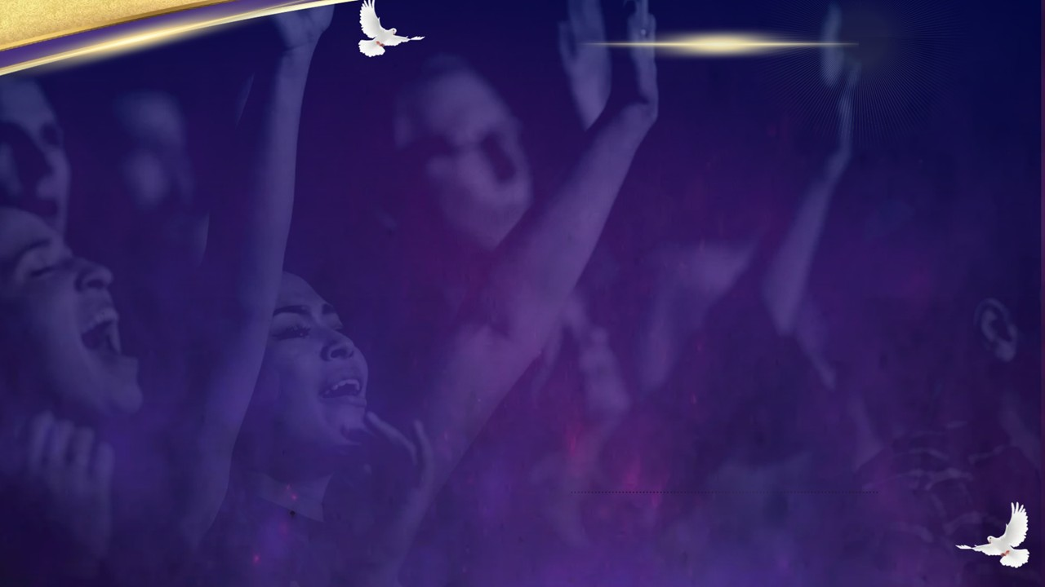
HIRA 171 1. Jeso Mpanjaka malaza No Tompo Mpanjakanay; Mahery sy tsara indrindra, Ka Izy no aronay

Slide 2
HIRA 171 Mendrika hankalazaina Noho ny heriny; Eran-tany sy lanitra koa Ny zo aman-dazany.

Slide 3
HIRA 171 Ry Tompo Mpanjaka mahery ô! Mihainoa ! Mihainoa ! Avy manaiky tokoa 'zahay Fa Tompon'ny hery rehetra Hianao,

Slide 4
HIRA 171 Tsy misy mihitsy ny toa Anao Tsy tratry ny saina ny herinao Ny fiderana 'zay entinay, Raiso re ! Raiso re! Ny haja atolotra Anao ety, Raiso izao !

Slide 5
HIRA 171 3. Tompo, Mpanjaka Tsitoha, Kanefa be indrafo; Deraina eram-po erantsaina, Deraina mandrakizay ;

Slide 6
HIRA 171 He ! Ny mpanompo voavonjy Samy mihoby hoe : "Haleloia ho amin’ny Avo, Fa Jeso no Tomponay "

Slide 7
HIRA 171 Ry Tompo Mpanjaka mahery ô! Mihainoa ! Mihainoa ! Avy manaiky tokoa 'zahay Fa Tompon'ny hery rehetra Hianao,

Slide 8
HIRA 171 Tsy misy mihitsy ny toa Anao, Tsy tratry ny saina ny herinao Ny fiderana 'zay entinay, Raiso re ! Raiso re! Ny haja atolotra Anao ety, Raiso izao !

